Slide 1
Комплекс игр и упражнений, направленных на формирование правильного захвата орудия письма. Работу выполнила воспитатель Боровик Марина Юрьевна.

Slide 2
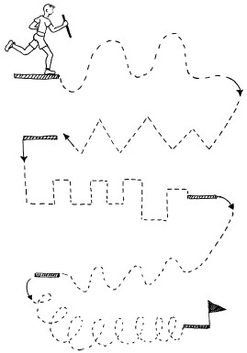
1.ИГРА Фигурные дорожки Краткое описание: Ребенка просят провести фигурную дорожку, соединив линию штриховки. При прохождении дорожки ребенку следует стараться как можно более точно следовать всем изгибам и поворотам линий. Примечание: Карандаш не должен отрываться от бумаги, и лист во время выполнения задания не переворачивается.

Slide 3
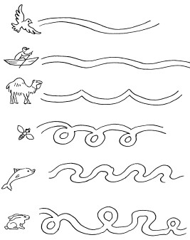
2.Игра Фигурные дорожки Краткое описание: Ребенка просят провести линию посередине фигурной дорожки. При выполнении задания надо обратить особое внимание на то, что нельзя касаться стенок (особенно в лабиринтах), линия должна идти посередине дорожки. Примечание: Карандаш от бумаги не отрывается, и лист бумаги не переворачивается.

Slide 4
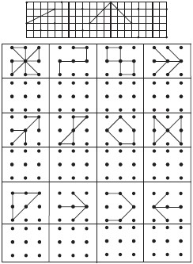
3.Игра Рисование По точкам Краткое описание: Ребенка просят соединить точки согласно инструкции под рисунком. Нарисуй фигурку по точкам, как на образце. Примечание: Карандаш или ручка не отрывается от листа бумаги, лист фиксируется, и его положение не изменяется.

Slide 5
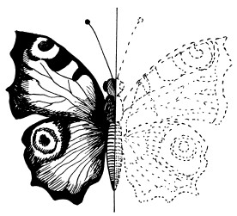
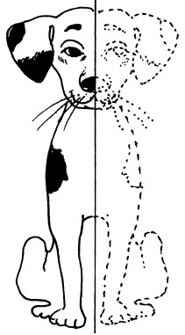
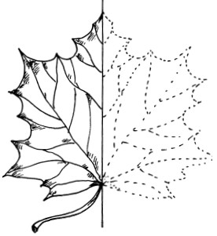
4.Игра По контурам Краткое описание: Ребенка просят соединить точки для того, чтобы получился завершенный рисунок. Примечание: Это сложная работа, поэтому сначала можно обвести данную половину рисунка, а затем рисовать вторую половину. Можно придумать друг для друга собственные варианты задания.

Slide 6
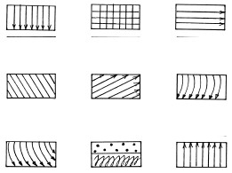
5.Игра Выполнение штриховок Штриховки с различным направлением движения руки Краткое описание: Ребенка просят выполнить различные виды штриховок по образцам: вертикальные (сверху вниз), горизонтальные (слева направо), наклонные, «клубочками» (круговые движения руки), полукругами. Примечание: Линии сложной формы должны выполняться одним движением кисти руки. Штриховки вначале должны быть крупными, по мере приобретения ребенком навыка выполнения их размер уменьшается. При этом надо обратить внимание на уменьшение амплитуды движений кисти руки.

Slide 7
6.Игра Копирование узоров Краткое описание: Детям предлагается внимательно проанализировать и скопировать образцы узоров красивых «ковров» (перед каждым ребенком на столе лежит индивидуальный образец). Примечание: Как можно точнее срисовать их. После того как копирование узоров будет закончено, можно устроить коллективный анализ и выбрать самые точные, наиболее близкие к оригиналу копии.

Slide 8
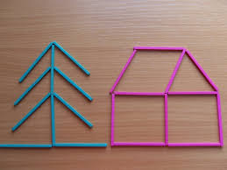
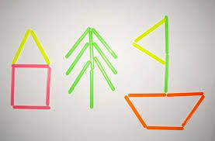
7.Игра “Волшебные палочки”. Краткое описание: Дайте детям счётные палочки или спички (с отрезанными головками). Пусть они выкладывают простейшие геометрические фигуры, предметы и узоры. Примечание: Вырезанные из бумаги круги, овалы, трапеции дополнят изображения.

Slide 9
8.Пальчиковые игры
«Катаем шарик»
Краткое описание:
Ребёнок катает шарик (горошину) тремя пальцами. Работа начинается в медленном темпе, которая по мере совершенствования навыка убыстряется.
Примечание:
Выполняют упражнения не сбиваясь, не нарушая последовательности.
Со старшими дошкольниками – шарик должен быть диаметром 10 мм . Катается в течении 1 мин.
Например:
Маленькие пальчики любят поиграть,
Гладкую горошину любят покатать.
И катают, и катают, и не устают.
Веселятся пальчики и весело поют:
-Катись, катись, горошина!
«Посолим суп»
Краткое описание:
Дети складывают пальцы в щепоть и имитируют движение («посолим»), которые сопровождаются словами.
Например:
Мы солили суп, суп . . .
Из перловых круп, круп….

Slide 10
Литература.
http://www.razvitierebenka.com/
http://www.tinlib.ru/
http://mdou-150.ucoz.ru/
Т.А.Ткаченко «Большая книга на развитие мелкой моторики»

